Slide 1
Pengantar Kecerdasan Tiruan Pertemuan 1
Teknik Informatika
2 SKS

Slide 2
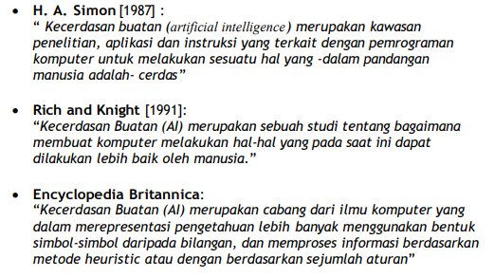
1. Pengertian Kecerdasan Tiruan

Slide 3
Perspektif AI dari sisi Tujuan AI
Menurut Winston dan Prendergast [1984]:

Slide 4
Perspektif AI dari makna Kecerdasan (Intelligence)
AI adalah bagaimana membuat mesin yang “cerdas” dan dapat melakukan hal-hal yang sebelumnya dapat dilakukan oleh manusia

Slide 5
Perspektif AI dari sisi bisnis
AI adalah sekelompok alat bantu (tools) yang berdaya guna, dan metodologi yang menggunakan tool-tool tersebut guna menyelesaikan masalah-masalah bisnis.

Slide 6
Perspektif AI dari sisi pemrograman (Programming) (1)
AI termasuk didalamnya adalah studi tentang pemrograman simbolik, pemecahan masalah, proses pencarian (search)
Umumnya program AI lebih fokus pada simbol-simbol daripada pemrosesan numerik (huruf, kata, angka untuk merepresentasikan obyek, proses dan hubungannya).
Pemecahan masalah -> pencapaian tujuan
Search -> jarang mengarah langsung ke solusi. Proses search menggunakan beberapa teknik.

Slide 7
Perspektif AI dari sisi pemrograman (Programming) (2)
Bahasa pemrograman yang sering digunakan AI :
§ LISP, dikembangkan awal tahun 1950-an, bahasa pemrograman pertama yang diasosiasikan dengan AI.
§ PROLOG, dikembangkan pada tahun 1970-an.
§ Bahasa pemrograman berorientasi obyek (Object Oriented Programming (Objective C, C++, Smalltalk, Java)

Slide 8
Pperspektif AI dari sisi penelitian (research)
Riset tentang AI dimulai pada awal tahun 1960-an, percobaan pertama adalah membuat program permainan (game) catur, membuktikan teori, dan general problem solving (untuk tugastugas sederhana) o
“Artificial intelligence” adalah nama pada akar dari studi area.

